Slide 1
第12课 你是坐飞机来的吗
Dì-shíèr kè nǐ shì zuò fēijī lái de ma
2
山东大学

Slide 2
生词
好久 hǎojiǔ Adj very long (time)
怎么 zěnme QPr how
小时 xiǎoshí N hour
就 jiù Adv as early as
住 zhù V to live
西边 xībian N west
地图 dìtú N map
公司 gōngsī N company
地铁 dìtiě N subway
上网 shàngwǎng V to surf the internet
方便 fāngbiàn A convenient
语法
强调句：是...的 The emphatic sentence “是...的”
疑问代词：怎么(1) The question pronoun “怎么”(1)
副词：就(1) The adverb “就” (1)

Slide 3
生词
WORDS

Slide 4
久
Adj
时间很长
朋友迟到了，我等了很久。
对不起，你等了多久了？
多久 = 多长时间
你来中国多久了？

Slide 5
小时
N
1(个)小时 = 60分钟
0.5h
1.5h
半(个)小时
一个半小时
1-2 h
11-12 h
一两个小时
十一二个小时

Slide 6
住
住 在 + 地方
V
李白住在学校里边。
他住在8号宿舍楼。
她住的地方离学校不远。

Slide 7
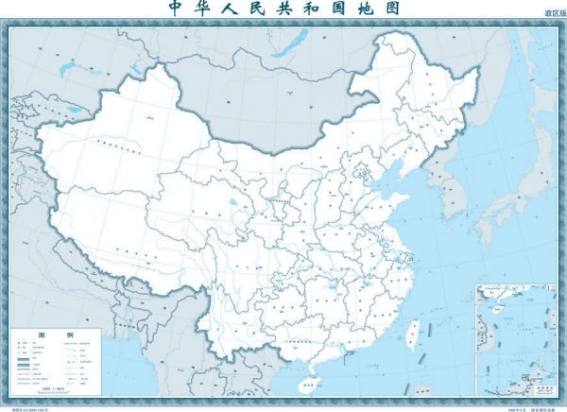
地图
N
一张地图
手机地图
中国地图

Slide 8
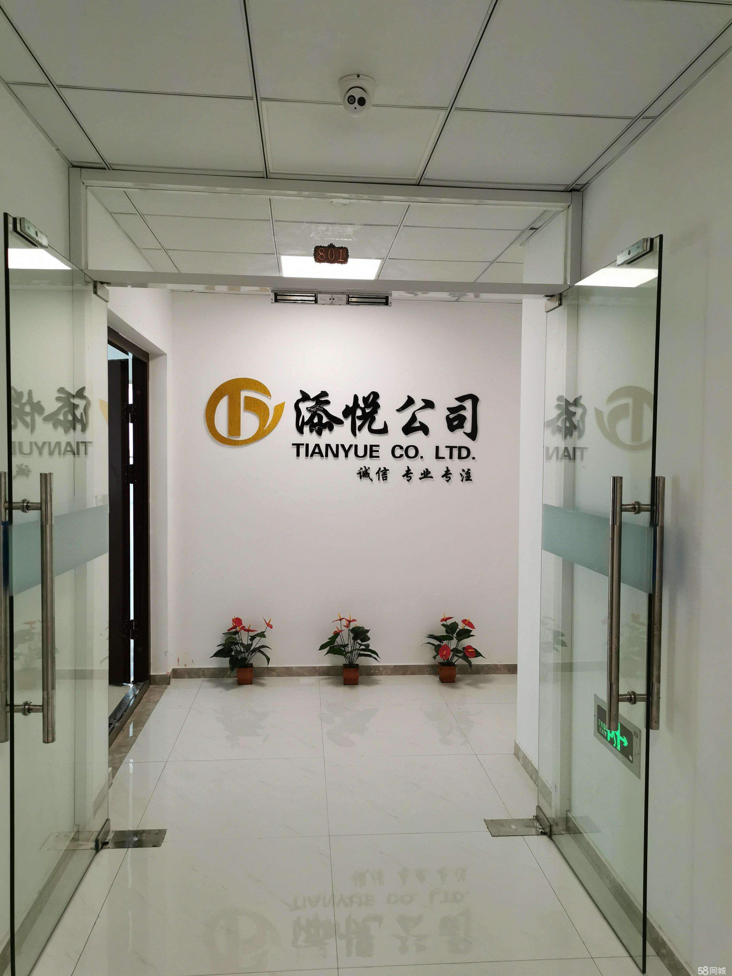
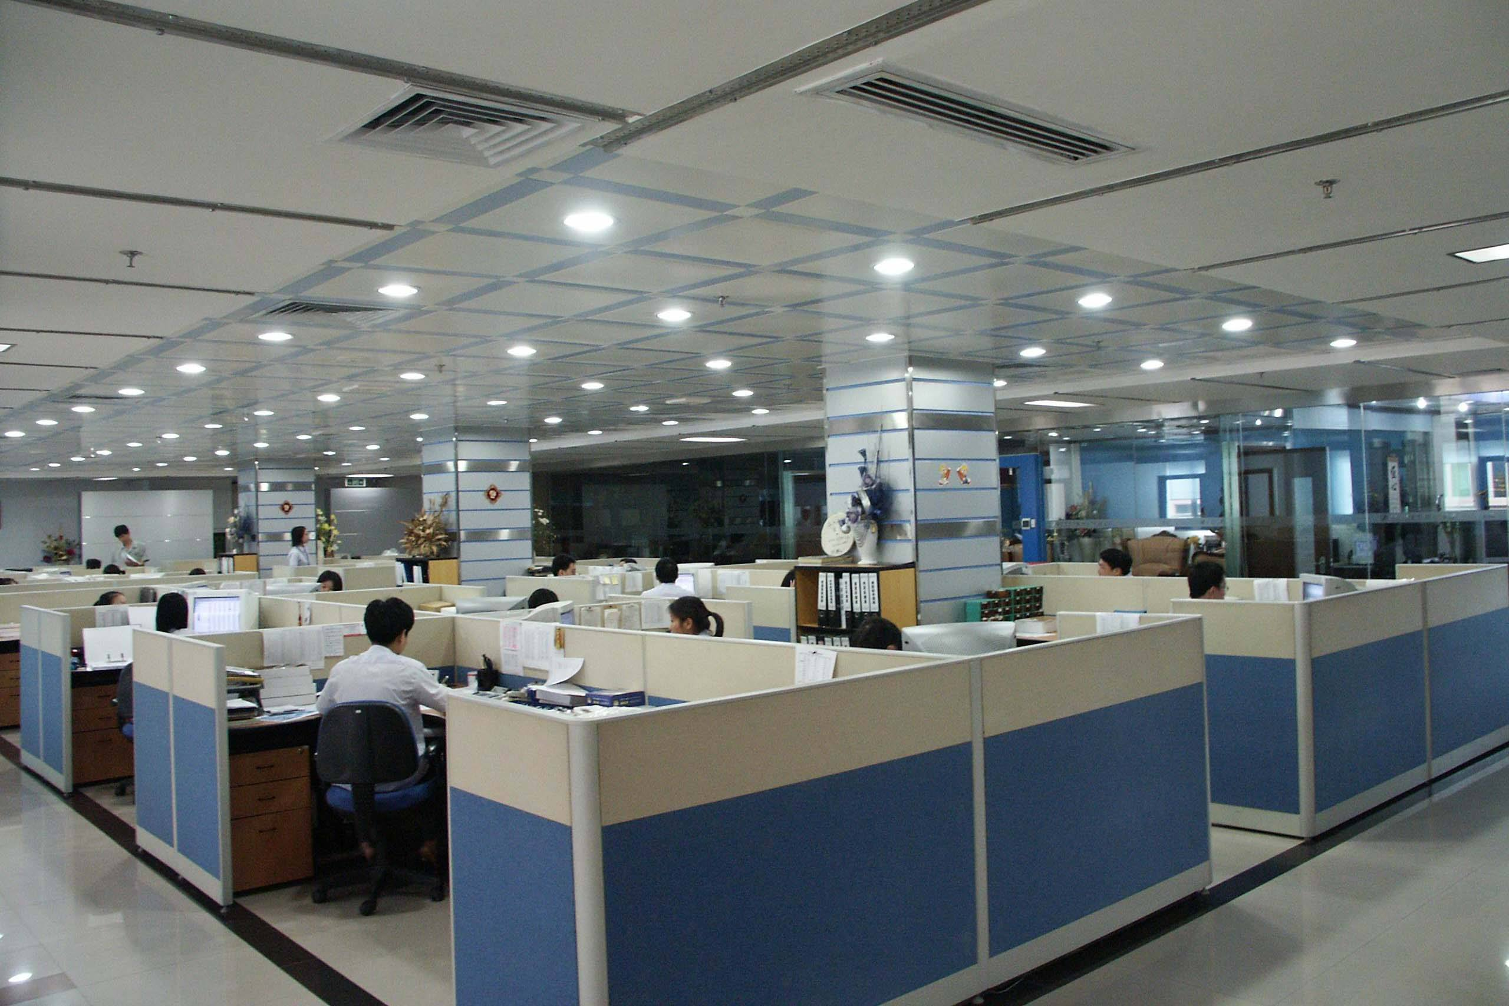
公司
N
一家公司
旅游公司

Slide 9
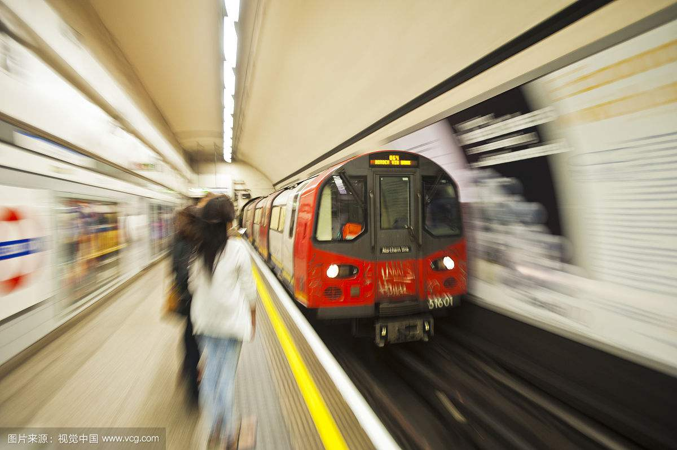
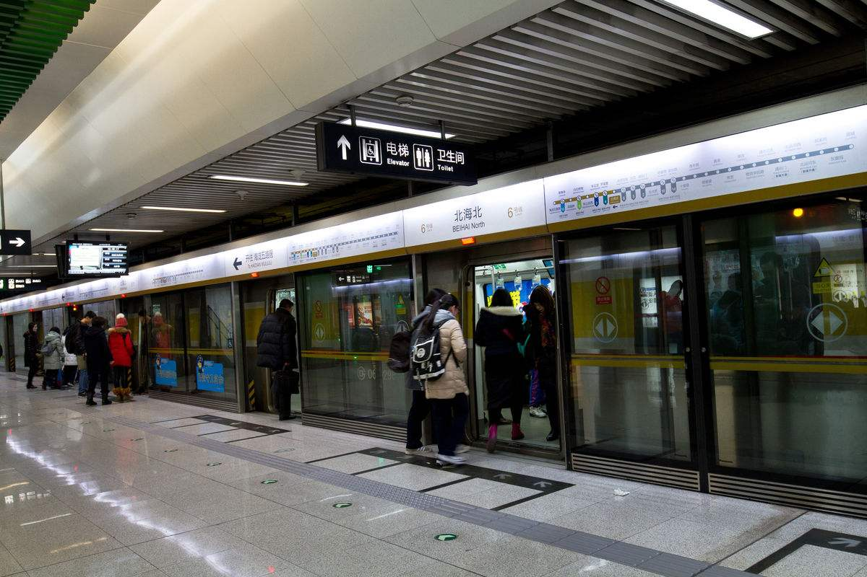
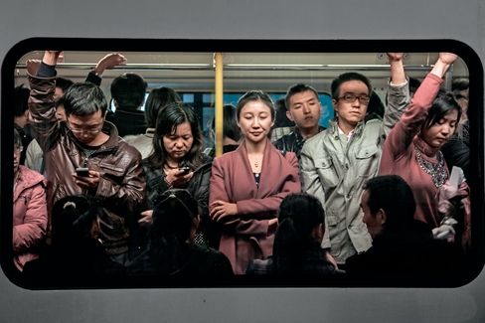
地铁
N
坐地铁
地铁站
地铁上有很多人。

Slide 10
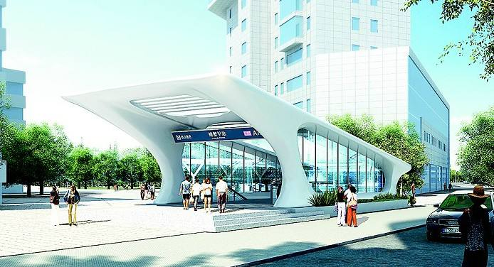
方便
Adj
住在这家宾馆很方便，旁边有地铁站。
住在学校里非常方便。
喂，你好，现在说话方便吗？
地铁站
宾馆

Slide 11
上网
V
我每天都上上网。
我每天上三四个小时网。
上网买东西
你每天都上哪个网站？
看电影、看球赛

Slide 12
语法
GRAMMAR

Slide 13
疑问代词：怎么 The question pronoun “怎么”
A：怎么学好汉语？
B：
我坐飞机回国。
我每天开车来学校。
我走路去超市。
多听多说多读多写。
A：你一般怎么吃饭？
B：
我自己做。

Slide 14
强调句：是...的 The emphatic sentence “是...的”
周末马小军做什么了？
星期六
他去北京了。
什么时候？
怎么?
跟谁？
他去北京了。
李白
坐火车

Slide 15
他去北京了。
(是) … V 的
不是 … V的
是 … V 的
他是什么时候去的北京？
他是怎么去的？
他是和谁去的？
他是星期六去的。
他是坐火车去的。
他是和李白去的。
他星期六去的。
他坐火车去的。
他和李白去的。

Slide 16
李白去超市了。你想知道什么？
他是什么时候去的超市？
他是怎么去的？
他是和谁一起去的？
他是去的哪个超市？
他是昨天下午去的。
他是走路去的。
他是和马小军去的。
他是去的学校北边那个超市。
什么时候
怎么
和谁
哪个超市

Slide 17
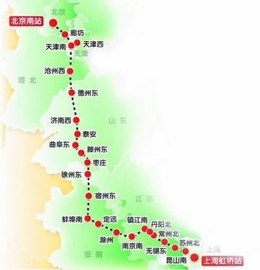
副词：就 The adverb “就”
duration + 就 + V + （了）
坐火车去北京，一个半小时 就 到。
坐飞机去上海， 一个小时 就 到。
他 十分钟 就 写完作业了。
她 两分钟 就 买到车票了。
400 km 1.5小时
很快、时间不长

Slide 18
时间 + 就 + V +（了）
他感冒了，昨天晚上八点 就 睡觉了。
他 今天早上七点 就 到教室了。
他 今年六月 就 到中国了。
很多孩子 三岁 就 开始学英语了。
很早

Slide 19
小结
SUMMARY

Slide 20
生词
好久 hǎojiǔ Adj very long (time)
怎么 zěnme QPr how
小时 xiǎoshí N hour
就 jiù Adv as early as
住 zhù V to live
西边 xībian N west
地图 dìtú N map
公司 gōngsī N company
地铁 dìtiě N subway
上网 shàngwǎng V to surf the internet
方便 fāngbiàn A convenient
语法
强调句：是...的 The emphatic sentence “是...的”
疑问代词：怎么(1) The question pronoun “怎么”(1)
副词：就(1) The adverb “就” (1)

Slide 21
